Slide 1
欢迎使用
蜂窝网络演示程序
BY
乔波（软件44，2141601066）

Slide 2
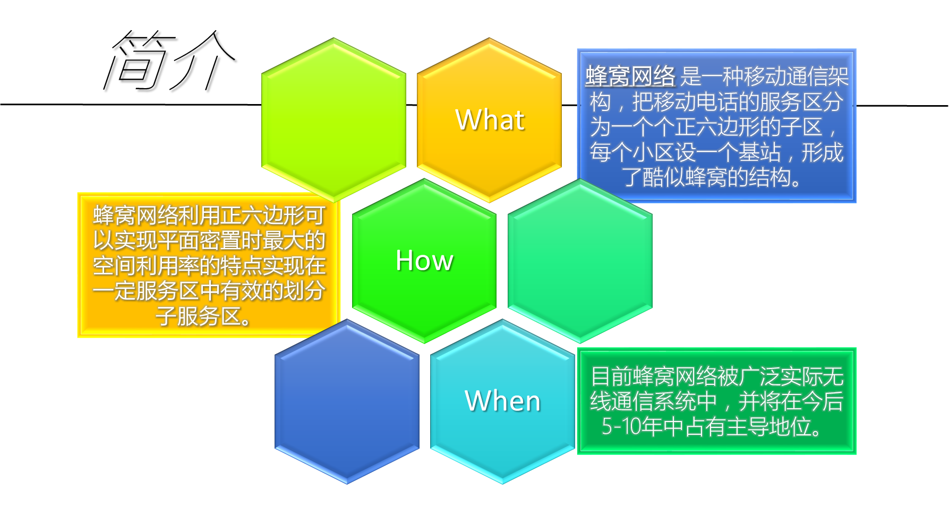
简介
What
How
When
蜂窝网络 是一种移动通信架构，把移动电话的服务区分为一个个正六边形的子区，每个小区设一个基站，形成了酷似蜂窝的结构。
蜂窝网络利用正六边形可以实现平面密置时最大的空间利用率的特点实现在一定服务区中有效的划分子服务区。
目前蜂窝网络被广泛实际无线通信系统中，并将在今后5-10年中占有主导地位。

Slide 3
关于
Cellular Network Demonstration
制 作： 乔波
班 级： 软件44
学 号： 2141601066
完成时间： 2015年7月
实验地点： 软件学院教学实验中心机房
指导教师： 梁力
实验环境： Visual Studio 2013
联系方式： 18292876310
电子邮箱： QiaoBo@outlook.com
第三方库：程序中使用了Simple DirectMedia Layer library，该代码库以zlib license 许可使用。

